Slide 1
EMC
De l’instruction morale et civique à l’enseignement moral et civique.
Niveaux: Cycles 3 et 4.
Mots clefs: socle, domaines, dimensions, oralité, progressivité.
Présentation de la ressource : Les finalités de l’EMC.
Outil numérique: Tagul.
Samira Hallaouy Nougué
Site académique d’histoire-géographie : Terre Ouverte
http://www.pedagogie.ac-aix-marseille.fr/jcms/c_43559/fr/accueil

Slide 2
Formation EMC 2018
Notes:
Nuage de mots(Tagul) à partir du BO présentant les principes de l'EMC

Slide 3
Plan:
1. De l’instruction morale et civique à l’enseignement moral et civique.
2. EMC, parcours, socle et programmes.
3. EMC et DNB.
4. Enjeux, finalités et mise en œuvre.
Site académique d’histoire-géographie : Terre Ouverte
http://www.pedagogie.ac-aix-marseille.fr/jcms/c_43559/fr/accueil

Slide 4
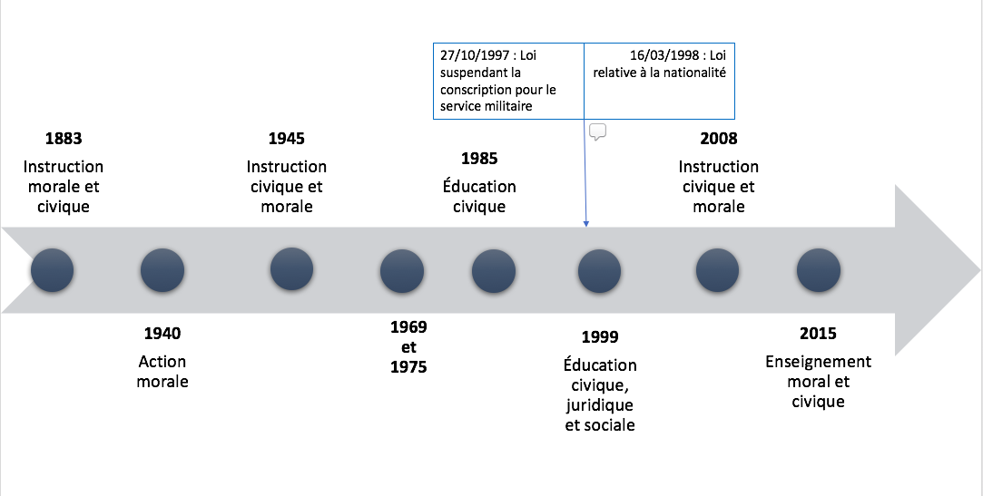
1. De l’instruction morale et civique à l’enseignement moral et civique.
2013:loi de refondation de l’Ecole.
Notes:
Disparition de 1969 à 1975

Slide 5
2. EMC, parcours, socle et programmes.
Cycle 2
Cycle 3
Cycle 4
Lycée
L’enseignement de l’EMC:
Formation
du citoyen
Construction du parcours citoyen

Slide 6
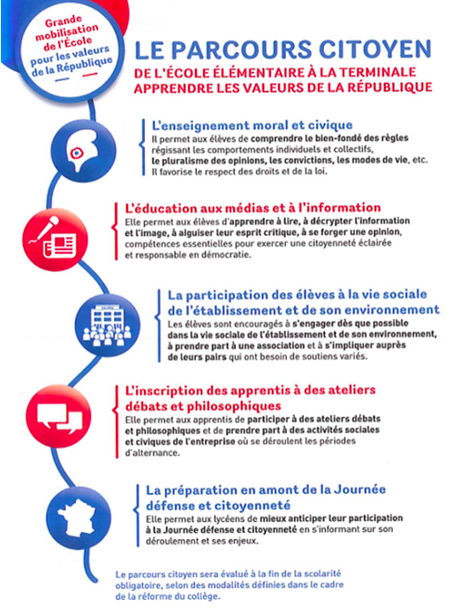
EMC
EMI
Engagement au sein de l’établissement
Cas des apprentis
Préparation à la JDC
Notes:
Participation de TOUS au sein des établissements scolaires.

Slide 7
EMC et socle:

Slide 8
Une architecture inédite: 4 dimensions.
Mieux connaitre et identifier ses sentiments
Acquérir le sens des règles.
Le droit et la règle
Le jugement
L’engagement
sensibilité
Appréhender le point de vue d’autrui, argumenter et délibérer.
Permettre aux élèves de devenir acteurs de leurs choix et de participer à la vie scolaire de l’établissement.
Notes:
En finir avec l'implicite et reconnaître 4 dimensions explicites à la formation: sensibilité, droit et la règle, ...

Slide 9
4 principes:
penser et agir par soi-même
comprendre le bien-fondé des normes et des règles
reconnaître le pluralisme des opinions
construire du lien social et politique
D’après Eduscol

Slide 10
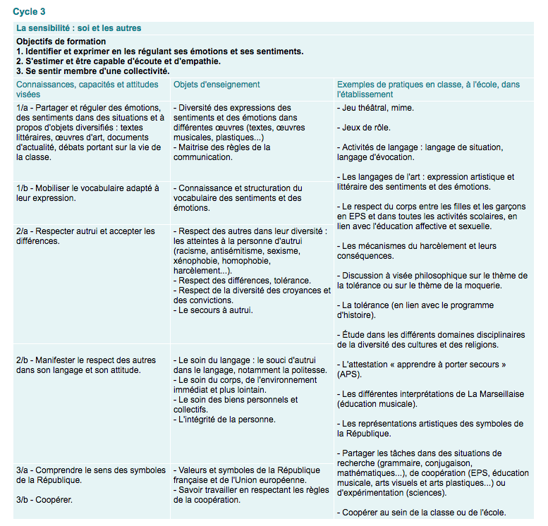
Une approche commune aux cycles 3 et 4: un enseignement curriculaire.
Des objectifs identiques
3 entrées
Notes:
Une entrée par dimension avec 1. Ce que l’élève doit connaître et arriver à faire et 2. ce que le professeur doit enseigner et 3. Comment il peut l’enseigner(exemples de pratiques de classe).

Slide 11
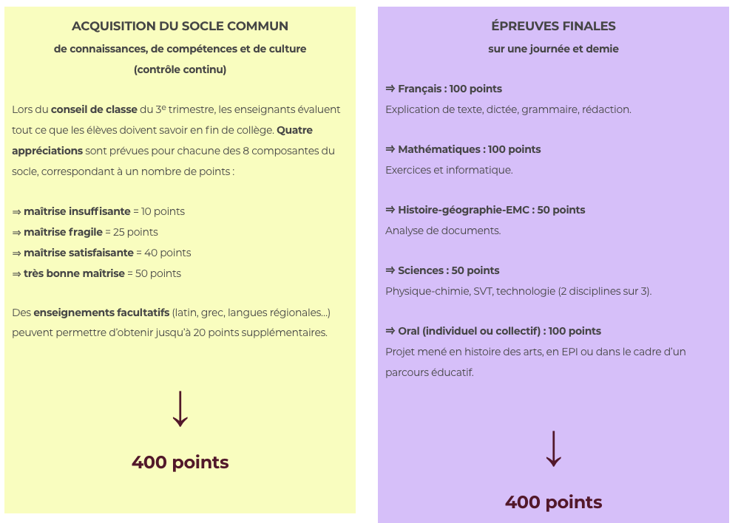
3. EMC et DNB(2018).
800 points
Notes:
Vous n'êtes pas sans savoir que le DNB est à 800 pts cette année.

Slide 12
Épreuve écrite d'histoire-géographie-enseignement moral et civique (50 points)
1.3.1 - Durée de l'épreuve : 2 heures
1.3.2 - Nature de l'épreuve : écrite
Exercice 1
Analyser et comprendre des documents en histoire ou en géographie(20pts)
Exercice 2
Maîtriser différents langages pour raisonner et utiliser des repères historiques et géographiques (20pts)
EMC
Problématique posée à partir d’une situation pratique appuyée sur 1 ou 2 documents(10pts).
Forme: questions à réponse courte(questionnaires à choix multiples, des tableaux à compléter, des questions simples) et une réponse plus développée.
Réalisé à partir du site: http://www.education.gouv.fr/pid285/bulletin_officiel.html?cid_bo=122780
Sujet 0:
http://cache.media.eduscol.education.fr/file/DNB_2018/60/3/Sujet0_DNB2018_HGEMC_Serie_GEN_880603.pdf

Slide 13
Exercice 2 : Maîtriser différents langages pour raisonner et utiliser des repères historiques et géographiques (20 points).
Un développement construit, sous la forme d'un texte structuré et de longueur adaptée à un élève en fin de cycle 4, répond à une question d'histoire ou de géographie.
Une question invite le candidat à rendre compte de la compréhension et du traitement de données par le biais de croquis, de schémas ou de frises chronologiques.

Slide 14
4. Enjeux, finalités et mise en œuvre.
Programme d'enseignement moral et civique pour l'école élémentaire et le collège (cycles 2, 3 et 4):
Finalités
Loin de l'imposition de dogmes ou de modèles de comportements, l'enseignement moral et civique vise à l'acquisition d'une culture morale et civique et d'un esprit critique qui ont pour finalité le développement des dispositions permettant aux élèves de devenir progressivement conscients de leurs responsabilités dans leur vie personnelle et sociale. Cet enseignement articule des valeurs, des savoirs et des pratiques.
Bulletin officiel, spécial n°6 du 25 juin 2015

Slide 15
« La morale laïque, c’est comprendre ce qui est juste, distinguer le bien du mal, c’est aussi des devoirs autant que des droits, des vertus et surtout des valeurs ». […]
Vincent Peillon, Interview au JDD du 01/09/2012.

Slide 16
Finalités de l’EMC:
Pratiques
Savoirs
Valeurs

Slide 17
l’égalité entre les hommes et les femmes
La liberté
L’égalité
La solidarité
La laïcité
L’esprit des lois
Le respect de la personne
La tolérance
L’absence de toute forme de discrimination
la fraternité
Eduscol
Valeurs
Notes:
Transmettre et faire partager les valeurs de la République acceptées par tous(quelles que soient les convictions ou les croyances )

Slide 18
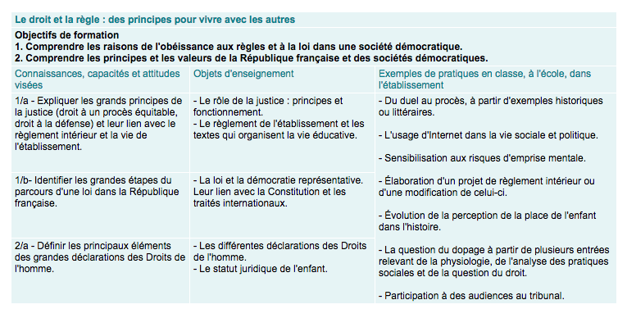
- littéraires
-scientifiques
-historiques
- juridiques
Savoirs
Cycle 4: Le droit et la règle : des principes pour vivre avec les autres.

Slide 19
Pratiques:
Développer les dispositions morales et civiques, c'est développer une disposition à raisonner, à prendre en compte le point de vue de l'autre et à agir.
[…]autant que possible, à partir de situations pratiques, dans la classe et dans la vie scolaire, au cours desquelles les élèves éprouvent la valeur et le sens de cet enseignement.
Eduscol
Pratiques

Slide 20
Cycle 4: Le droit et la règle : des principes pour vivre avec les autres.

Slide 21
Recherche documentaire | Production d’une affiche, d’un spot TV ou radiophonique | Travail à partir d’un récit fictionnel ou non
Médiation scolaire | Engagement dans une action | Participation aux instances de l’établissement
Etude d’un article de presse | Débats | Elaboration de propositions au CA, au maire…
Jeu de rôles | Création d’un club | Discussions à visée réflexive
Analyse d’un stéréotype, d’une élection… | Elaboration d’une performance scénique | Dilemme moral
D’après Rozenn Le Guennec, http://www.ac-nice.fr/histgeo/index.php/76-peda/emc/408-emc-education-morale-et-civique

Slide 22
Différents débats
Débat réglé ou argumenté
Débat avec Q-SORT
Débat mouvant
Débat « boule de neige »
Débat silencieux
Débat « en aquarium »
Débattre,
pour quoi?

Slide 23
Débattre ne consiste aucunement à simplement « donner son opinion ».
Toutes les opinions ne se valent pas.
Il faut entendre la parole de l'élève, mais sans renoncer à proposer un autre point de vue argumenté.
Il faut apprendre à l’élève à s'interroger sur l'origine de ses propres idées.
La discussion, seule, peut permettre d’expérimenter des contradictions dans son propre discours et amener à réviser un point de vue. (Marion Boulnois, Ce que le débat ne doit pas être)
Notes:
débattre est une tâche complexe qui sollicite des ressources internes(savoirs, capacités, vécu, …) et ressources externes(aides méthodo, documents, ..). On peut évaluer les compétences à ce moment là car l’él fait appel à la fois à des savoirs, des savoirs faire et des savoirs être.
Apprendre à argumenter et à savoir d’où viennent ses idées.

